Slide 1
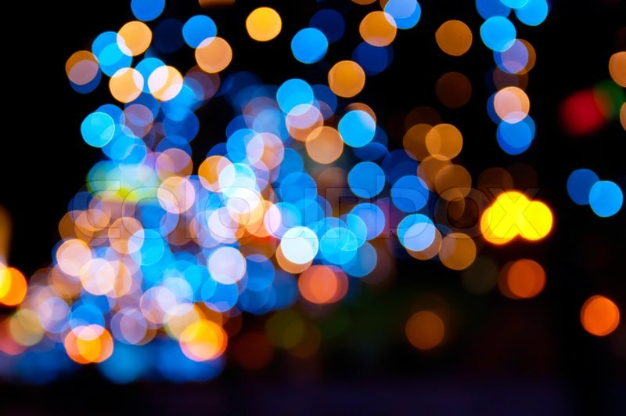

Slide 2

সবাইকে স্বাগতম

Slide 3

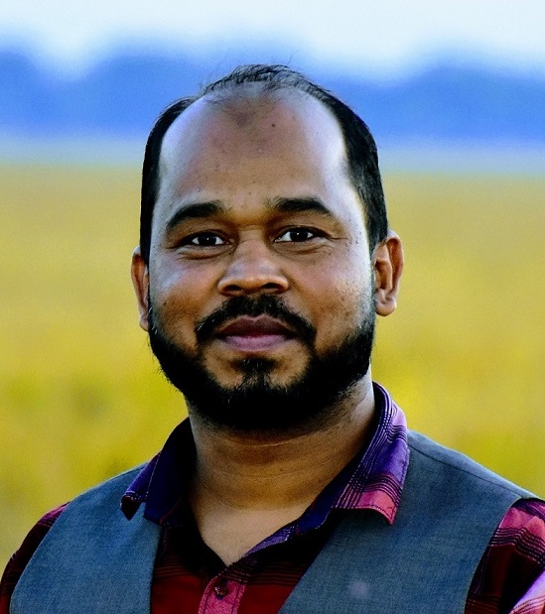
শিক্ষক পরিচিতি
মোঃ দেলোয়ার হোসেন চৌধুরী
সহকারী শিক্ষক
বিষ্ণুপুর সরকারি প্রাথমিক বিদ্যালয়
কানাইঘাট, সিলেট।
মোবাইলঃ ০১৭২০-১৪ ৭২ ২৫
E-mail: delwar5050@gmail.com
Notes:
মোঃ দেলোয়ার হোসেন চৌধুরী, সহকারী শিক্ষ্‌বিষ্ণুপুর সরকারি প্রাথমিক বিদ্যালয়
মোঃ দেলোয়ার হোসেন চৌধুরী

Slide 4
পাঠ পরিচিতি
বিষয়ঃ বাংলা
শ্রেণীঃ তৃতীয়
অধ্যায়ঃ আট (পাঠ-২)
পাঠঃ কুঁজো বুড়ির গল্প
পাঠ্যাংশঃ বুড়ি সামনে এগিয়ে ------------ব্যবস্থা করে দিচ্ছি।
তারিখঃ ১৯/০৪/২০২০ইং
মোঃ দেলোয়ার হোসেন চৌধুরী, সহকারী শিক্ষক, বিষ্ণুপুর সপ্রাবি, কানাইঘাট, সিলেট।

Slide 5
শিখনফল
শোনা
১১১ বর্ণ ও যুক্তবর্ণসহযোগে তৈরী শব্দ শুনে স্পষ্ট ও শুদ্ধভাবে বলতে পারবে।
বলা
১১১ যুক্তবর্ণ দিয়ে গঠিত শব্দ স্পষ্ট ও শুদ্ধভাবে বলতে পারবে।
পড়া
১৩১ যুক্তব্যঞ্জন স্পষ্ট ও শুদ্ধ উচ্চারণে পড়তে পারবে।
লেখা
১৪১ যুক্তব্যঞ্জন ভেঙ্গে লিখতে পারবে।
১৪২ যুক্তব্যঞ্জণ ব্যবহার করে শব্দ লিখতে পারবে।
মোঃ দেলোয়ার হোসেন চৌধুরী, সহকারী শিক্ষক, বিষ্ণুপুর সপ্রাবি, কানাইঘাট, সিলেট।

Slide 6
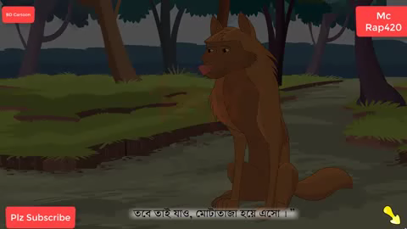
চলো একটি ভিডিও দেখি।
delwar
মোঃ দেলোয়ার হোসেন চৌধুরী, সহকারী শিক্ষক, বিষ্ণুপুর সপ্রাবি, কানাইঘাট, সিলেট।

Slide 7
কুঁজো বুড়ির গল্প
মোঃ দেলোয়ার হোসেন চৌধুরী, সহকারী শিক্ষক, বিষ্ণুপুর সপ্রাবি, কানাইঘাট, সিলেট।

Slide 8
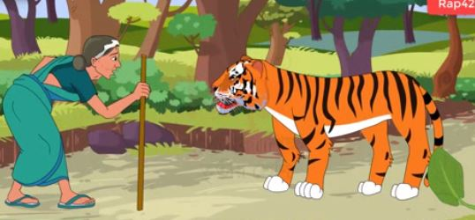
বুড়ি সামনে এগিয়ে চললেন। তিনি লাঠি টুক টুক করে যান আর যান। হঠাৎ এক বাঘ সামনে এসে বলল, হালুম, বুড়ি তোমাকে আমি খাব। আমার খুব খিদে পেয়েছে। বুড়ি দেখেন, এ তো মহা মুশকিল। বাঘকে একই কথা বলেন তিনি। বাঘ দেখল বুড়ির কথা মিছে নয়। বলল, তবে যাও। কিন্তু ফিরে আসতে হবে, হ্যা।
মোঃ দেলোয়ার হোসেন চৌধুরী, সহকারী শিক্ষক, বিষ্ণুপুর সপ্রাবি, কানাইঘাট, সিলেট।

Slide 9

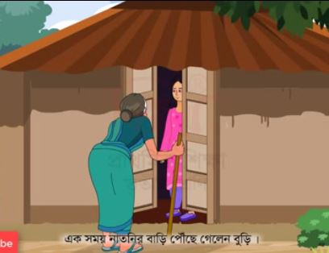
আবার কুজোঁ বুড়ি পথ চলেন। আস্তে আস্তে লাঠিতে ভর দিয়ে। এক সময় নাতনির বাড়ি পৌছে গেলেন বুড়ি।
মোঃ দেলোয়ার হোসেন চৌধুরী, সহকারী শিক্ষক, বিষ্ণুপুর সপ্রাবি, কানাইঘাট, সিলেট।

Slide 10
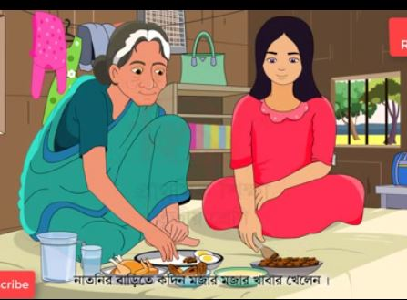
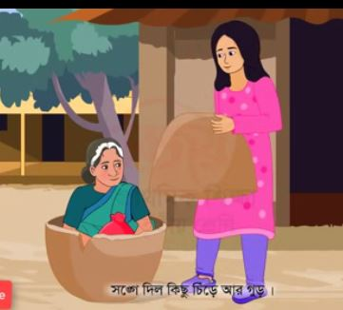
নাতনির বাড়িতে কদিন মজার মজার খাবার খেলেন। তাতে বুড়ি অনেক মোটা হলেন। বুড়ি মহা চিন্তায় পড়লেন। এবার ফিরবেন কিভাবে? বুড়ি নাতনীকে সহ কথা খুলে বললেন। নাতনি বলল, চিন্তার কিছু নেই। আমি সব ব্যবস্থা করে দিচ্ছি।”
মোঃ দেলোয়ার হোসেন চৌধুরী, সহকারী শিক্ষক, বিষ্ণুপুর সপ্রাবি, কানাইঘাট, সিলেট।

Slide 11
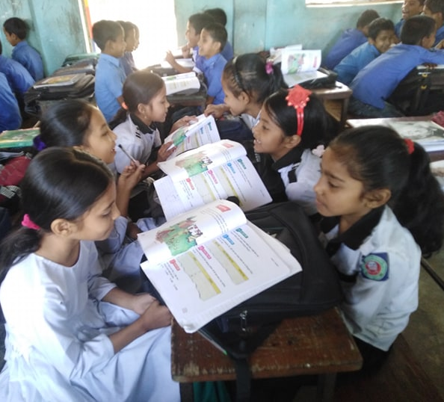
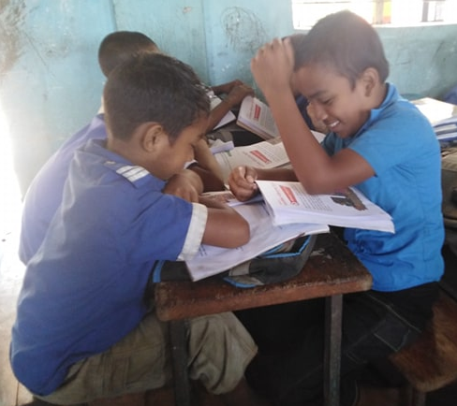
শিক্ষার্থীদের নিরব পাঠ
মোঃ দেলোয়ার হোসেন চৌধুরী, সহকারী শিক্ষক, বিষ্ণুপুর সপ্রাবি, কানাইঘাট, সিলেট।

Slide 12
যুক্তবর্ণগুলো চিনে নেই এবং খাতায় লিখি।
ু
ত
ন
ন্ত
কিন্তু
অন্তু, পন্তু
ত
স
স্ত
আস্তে
সস্তা, বস্তা
থ
স
স্থ
ব্যবস্থা
অবস্থা, আস্থা
ছ
চ
চ্ছ
দিচ্ছি
নিচ্ছি, যাচ্ছি
মোঃ দেলোয়ার হোসেন চৌধুরী, সহকারী শিক্ষক, বিষ্ণুপুর সপ্রাবি, কানাইঘাট, সিলেট।

Slide 13
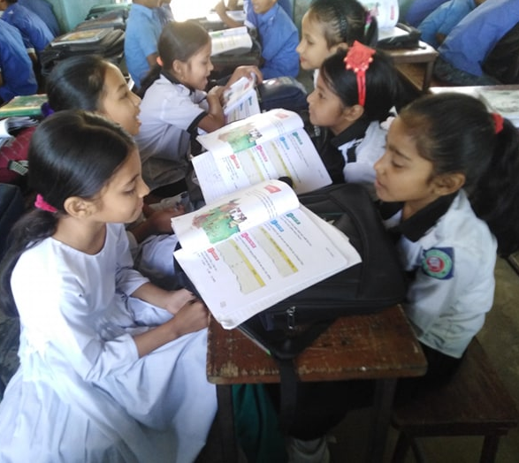
দলীয় কাজ
শিক্ষার্থীরা জোড়ায় বসে
সরবে পড়বে ।
মোঃ দেলোয়ার হোসেন চৌধুরী, সহকারী শিক্ষক, বিষ্ণুপুর সপ্রাবি, কানাইঘাট, সিলেট।

Slide 14
একক কাজ
বাক্যগুলো পড়ি। বাক্যের শেষে দাড়ি এবং প্রশ্নচিহ্ন বসাই।
ক) আমার গায়ে কি মাংস আছে
?
খ) সে আজ বাড়ি যাবে
।
?
গ) সে ফিরবে কীভাবে
।
ঘ) ঢাকা বাংলাদেশের রাজধানী
?
ঙ) ভিতরে কী আছে?
।
চ) আমারা আমাদের দেশকে ভালোবাসি
মোঃ দেলোয়ার হোসেন চৌধুরী, সহকারী শিক্ষক, বিষ্ণুপুর সপ্রাবি, কানাইঘাট, সিলেট।

Slide 15
শব্দগুলো পাঠ থেকে খুঁজে বের করি ও অর্থ বলি
প্রয়োজনে খাতায় লিখি।
মুশকিল
অসুবিধা
এক্ষুনি
এখনি, একটুও দেরিতে নয়।
মোঃ দেলোয়ার হোসেন চৌধুরী, সহকারী শিক্ষক, বিষ্ণুপুর সপ্রাবি, কানাইঘাট, সিলেট।

Slide 16
নাস্তানাবুদ
এক্ষুনি
তক্ষুনি
মুশকিল
খিদে
মুল্যায়ন
খালি জায়গায় শব্দ বসিয়ে বাক্য তৈরী করি।
ক) ফুলির খুব -------------------------------------- পেয়েছে।
খ) আমাকে ----------------------------------------যেতে হবে।
গ) কাজটা করতে গেলে ----------------------------------হবে।
ঘ) ------------------------কাজটা করে ফেললে ভালো হতো ।
ঙ) কুকুরগুলো শিয়ালটাকে-------------------------করে ছাড়ল।
মোঃ দেলোয়ার হোসেন চৌধুরী, সহকারী শিক্ষক, বিষ্ণুপুর সপ্রাবি, কানাইঘাট, সিলেট।

Slide 17

নিচের প্রশ্নগুলোর উত্তর শিখে আসবে।
বাড়ির কাজ
ক) বুড়ি শিয়ালকে কী বললেন?
খ) বুড়ি বাঘকে কী বললেন?
গ) নাতনির বাড়ি গিয়ে বুড়ি মোটা হলেন কীভাবে?
মোঃ দেলোয়ার হোসেন চৌধুরী, সহকারী শিক্ষক, বিষ্ণুপুর সপ্রাবি, কানাইঘাট, সিলেট।

Slide 18
সবাই ভাল থাক, সুস্থ থাক
আগামী ক্লাসে দেখা হবে
ইনশাআল্লাহ ।
মোঃ দেলোয়ার হোসেন চৌধুরী, সহকারী শিক্ষক, বিষ্ণুপুর সপ্রাবি, কানাইঘাট, সিলেট।

Slide 19
সবাইকে ধন্যবাদ
খোদা হাফেজ
মোঃ দেলোয়ার হোসেন চৌধুরী, সহকারী শিক্ষক, বিষ্ণুপুর সপ্রাবি, কানাইঘাট, সিলেট।

Slide 20


